Slide 1

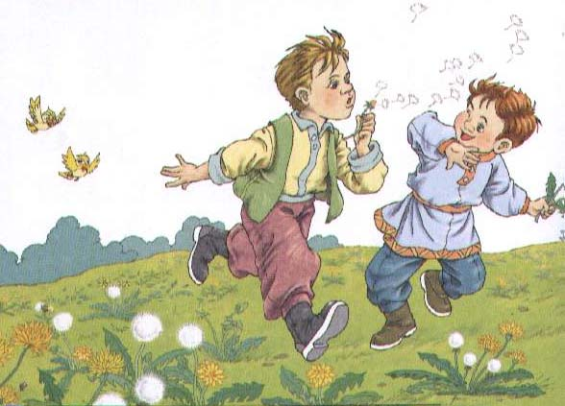
金色的草地
PPT模板下载：www.1ppt.com/moban/ 行业PPT模板：www.1ppt.com/hangye/
节日PPT模板：www.1ppt.com/jieri/ PPT素材下载：www.1ppt.com/sucai/
PPT背景图片：www.1ppt.com/beijing/ PPT图表下载：www.1ppt.com/tubiao/
优秀PPT下载：www.1ppt.com/xiazai/ PPT教程： www.1ppt.com/powerpoint/
Word教程： www.1ppt.com/word/ Excel教程：www.1ppt.com/excel/
资料下载：www.1ppt.com/ziliao/ PPT课件下载：www.1ppt.com/kejian/
范文下载：www.1ppt.com/fanwen/ 试卷下载：www.1ppt.com/shiti/
教案下载：www.1ppt.com/jiaoan/

Slide 2
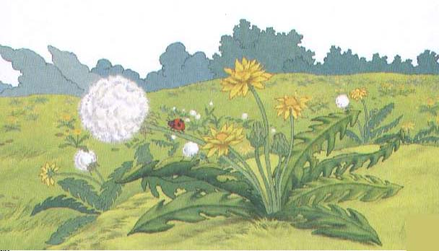

Slide 3

我会认
diào lǒng
钓 拢

Slide 4

我会写
耍

Slide 5
装

Slide 6
劲

Slide 7
绒

Slide 8
假

Slide 9
朝

Slide 10
些

Slide 11
钓

Slide 12
察

Slide 13
瓣

Slide 14
拢

Slide 15
掌

Slide 16
趣

Slide 17


我要多读几遍课文,把 对草地和蒲公英
喜爱的感情读出来.
我们交流交流:从课文的哪些地方
可以看出草地的可爱、蒲公英的有趣?

Slide 18

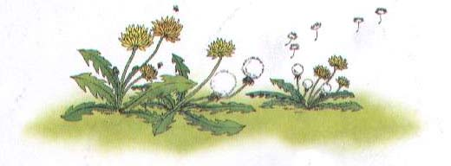
我把下面的句子抄了下来,你抄了哪些?
花朵张开时,它是金色的,草地也是
金色的;花朵合拢时,金色的花瓣被包住,
草地就变成绿色的了.

